Slide 1
密码编码学与网络安全
电子工业出版社
2006 - 2007
Notes:
原版 “Cryptography and Network Security”, 4/e, by William Stallings
中译本 密码编码学与网络安全 第四版
PPT制作 林丰波
电子工业出版社 2006 - 2007

Slide 2
第2章 传统加密技术
* 2.0 密码学简史
2.1 对称密码模型 ↓
2.2 代换(替代)技术
2.2.1 恺撒密码
2.2.2 单表替代密码 ↓
2.2.3 Playfair密码
2.2.4 Hill密码
2.2.5 多表密码
2.2.6 一次一密 one-time pad
2.3 置换技术 ↓
2.4 转轮机 Rotor
2.5 隐写术 Steganography ↓

Slide 3
密码学简史
在密码学的发展中，有一条原则就是秘而不宣。虽然历史上早就有密码学应用的痕迹，但是是一战刺激了其需求，而在二战中得到了充分发展和应用，并极大的影响了战争进程。
  http://zh.wikipedia.org/wiki/珍珠港事件
1949年，Shannon关于保密系统通信理论的发表，奠定了密码学在公开领域研究的基础。然后是广泛商业应用的DES标准。
1975年，Hellman和Diffie提出了公密算法方向，这是现代密码学的里程碑。随后响应这一思路而提出的RSA算法，至今仍是当今网络安全的基石。
此后，随着互联网络的发展，开创了密码学应用的新领域。
Notes:
1948 A Mathematical Theory of Communication &
1949 Communication Theory of Secrecy Systems

Slide 4
密码学发展阶段和典型事例
  大体分三个阶段
历史时期的古典密码学加密手段
  恺撒密码
二战尤其是计算机出现以来的现代阶段
  Shannon
公钥体系阶段
  Diffie/Hellman、RSA

Slide 5
加密技术的开拓者
经典密码
    智力字谜游戏
  军事、外交、谍报
现代密码
  对称密码、非对称密码、签名算法、PRNG
  密码学家∈数学家
标准化和产品
  NIST、NSA、ISO
  RFC、PGP
  MS、IBM, RSA、Entrust

Slide 6
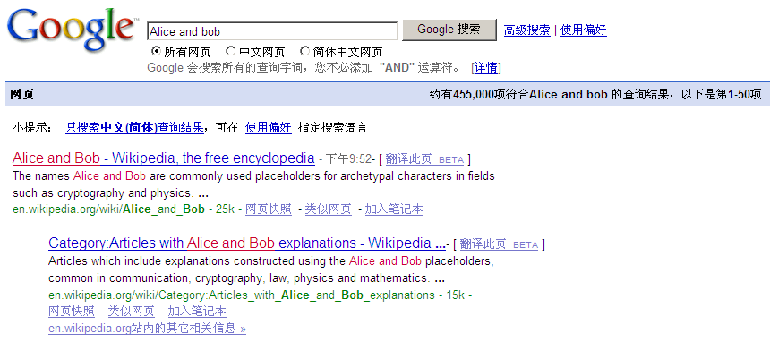
加密/解密一句话
Alice加密
E（P， K）＝ C
Bob解密
D（C，K） ＝ P
1、函数公开，且一般D＝E
2、K只有A、B知道
Notes:
(李敖)十一岁，在北京念小学三年级；北京被日本占据，学校要开日语课。李敖恨日本人，，讨厌日语，成绩当然差。考卷拿回家交给爸爸。爸爸跟李敖说：“恨日本人和学日文是两回事，学样东西，总要学好才对。”爸爸还语重心长地给李敖讲了一个故事——大外交家顾维钧在美国留学时主修国际政治，学校安排的课程表里却有矿物学这一门，而且是必修。顾维钧很费解，去找教务长问是不是排错了？教务长说没错。顾维钧说，我们学矿物学多没用？教务长说，你面对一门既没用又枯燥的学科，而把它用耐心学会，这就是教育的目的之一。李敖听了这个故事很受鼓舞，在下一次日语考试中，他就拿了一百分。

Slide 7
一个简单却安全的算法
一次一密 One-time Pad
D ＝ E ＝ XOR
K是真随机的，且和P等长
这个算法也是理论上安全的唯一的算法

Slide 8
Communication Theory of Secrecy Systems
I 理论安全性
  只有当密钥和明文一样长时才能完全保密
  即one time pad
II 计算安全性
  理论上并不完美，但在实践中难以攻破
Diffusion 扩散 | Transposition 置换
  把明文重新排列分散
Confusion 混乱 | Substitution 替代
  以掩盖明文和密文的关系

Slide 9
New Directions in Cryptography
New Directions in Cryptography
  Whitfield Diffie and Martin E. Hellman, 1976
提出了公钥密码算法的概念
  (背包体制、1977年的RSA)
提出了鉴别和签名问题
  讨论了一些数学问题
Diffie-Hellman密钥协商协议
  g^{X} mod p ＝ Y

Slide 10
术语
明文 plaintext
密文 ciphertext
加密 encipher (encrypt)
解密 decipher (decrypt)
密码体制 cryptographic system(cipher)
密码学 cryptology
  密码编码学 cryptography
  密码分析学 cryptanalysis (codebreaking)

Slide 11
2.1 对称密码模型
5个基本要素
明文 plaintext
密文 ciphertext
密钥 key
加密算法 encryption algorithm
解密算法 decryption algorithm

Slide 12
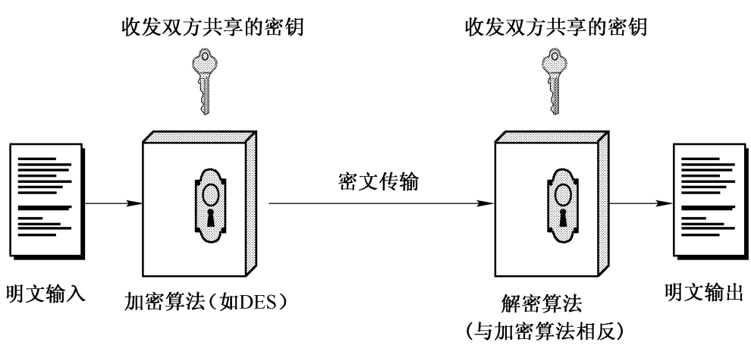
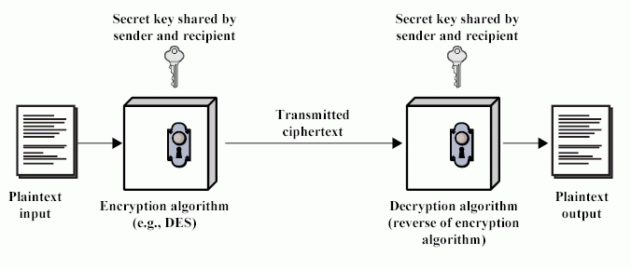
简化的传统加密模型
加密算法必须够强(强?)
必须安全地协商密钥(天知地知你知我知?)

Slide 13
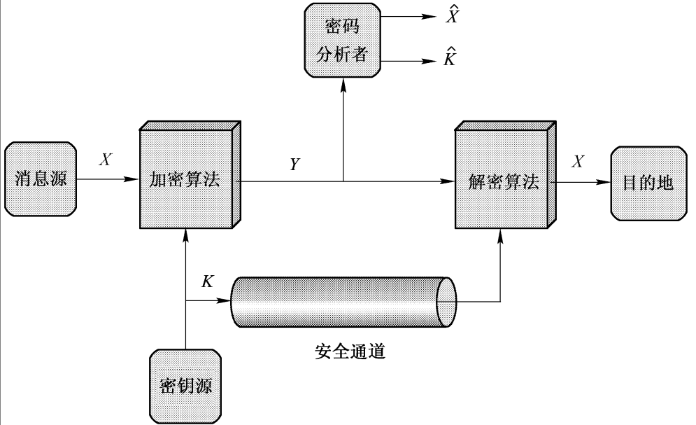
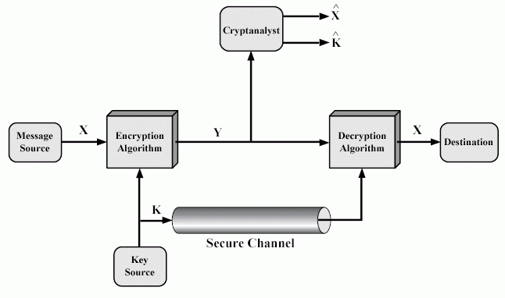
传统加密模型
Y = E_{K}(X) 或 Y = E(K, X)
D_{K}(Y) = X D(K, Y) = X

Slide 14
密码体制
五元组（P，C，K，E，D）
明文空间P：可能的明文的有限集
密文空间C：可能的密文的有限集
密钥空间K：可能的密钥的有限集
对k∈K，决定一个加密规则e_{k}∈E：P→ C
和解密规则d_{k}∈D：C → P，满足对明文x∈P
d_{k}（e_{k}（x））＝x
Notes:
一个较为形式化的定义

Slide 15
2.1.1 密码编码学(算法)特征
运算类型
  代换 substitution 明文元素映射为密文元素
  置换 transposition 把明文元素重排
密钥
  对称密钥 vs 非对称密钥
  密钥空间的大小（随机性程序）
处理明文的方法
  分组算法
  流算法（序列密码算法）

Slide 16
基本原则
算法公开
  Kerckhoff‘s Principle: 假设算法和体制是公开的
  标准化：商用领域的互通性
  商用密码体制的安全依赖于密钥，而非算法保密
密钥的随机性
  生成
    字典攻击 dictionary attack 要没有规律，不好猜
    蛮力攻击 brute force attack 密钥空间要大
  存储、传输、使用
    软件、硬件
Notes:
http://en.wikipedia.org/wiki/Kerckhoffs_law
http://en.wikipedia.org/wiki/Auguste_Kerckhoffs

Slide 17
2.1.2 密码分析学
目标：恢复密钥或明文
唯密文攻击
  只有一些密文
已知明文攻击
  知道一些过去的(明文及其密文)作参考和启发
选择密文攻击
  有一台解密机（能解密选择的密文）
选择明文攻击
  缴获有一台加密机（还能加密选择的明文）
Notes:
唯密文攻击是最容易防范的（相应的，对于攻击者来说是最难于进行的），依次论推。

Slide 18
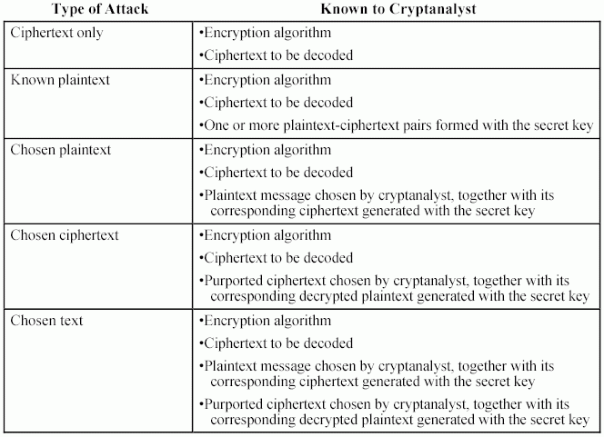
Types of Attacks on Encrypted Messages

Slide 19
安全强度依赖
函数的好坏
  异或（N0！ 除非在0ne time pad中）
  DES、AES、RC4、IDEA
  算法（即函数E和D）公开
Key的好坏
  私密性
    安全基于key被Alice和Bob所知，而他人不知晓
  空间的大小
    太小易受穷举搜索攻击
    太大则不方便（one time pad）

Slide 20
安全性分类
理论安全性
  one-time pad [P =? NP]
  P ⊆ NP ⊆ PSPACE ⊆ EXPTIME ⊆ EXPSPACE
实际安全性
  计算安全性
  成本大于解密所得利益(机时和耗电)
  周期长于所需保密时间
  可证明安全性
  比如DH安全性等价于DL的难度
  RSA算法的安全性等价于大数分解(?)

Slide 21
计算安全性
Key Size (bits) | Number of Alternative Keys | Time required at 1 decryption/µs | Time required at 10⁶ decryptions/µs
32 | 2³² = 4.3 × 10⁹ | 2³¹ µs = 35.8 minutes | 2.15 milliseconds
56 | 2⁵⁶ = 7.2 × 10¹⁶ | 2⁵⁵ µs = 1142 years | 10.01 hours
128 | 2¹²⁸ = 3.4 × 10³⁸ | 2¹²⁷ µs = 5.4 × 10²⁴ y | 5.4 × 10¹⁸ years
168 | 2¹⁶⁸ = 3.7 × 10⁵⁰ | 2¹⁶⁷ µs = 5.9 × 10³⁶ y | 5.9 × 10³⁰ years
26 characters (permutation) | 26! = 4 × 10²⁶ | 2 × 10²⁶ µs= 6.4 × 10¹² y | 6.4 × 10⁶ years

Slide 22
DES有多快？
看备注行
Notes:
# X60 Core Duo T2400 1.83G
T:\a\openssl-0.9.8d\out32dll>.\openssl.exe speed des
To get the most accurate results, try to run this
program when this computer is idle.
First we calculate the approximate speed ...
Doing des cbc 20971520 times on 16 size blocks: 20971520 des cbc's in 8.83s
Doing des cbc 5242880 times on 64 size blocks: 5242880 des cbc's in 8.71s
Doing des cbc 1310720 times on 256 size blocks: 1310720 des cbc's in 8.39s
Doing des cbc 327680 times on 1024 size blocks: 327680 des cbc's in 8.36s
Doing des cbc 40960 times on 8192 size blocks: 40960 des cbc's in 8.28s
Doing des ede3 6990506 times on 16 size blocks: 6990506 des ede3's in 7.91s
Doing des ede3 1747626 times on 64 size blocks: 1747626 des ede3's in 7.75s
Doing des ede3 436906 times on 256 size blocks: 436906 des ede3's in 7.72s
Doing des ede3 109226 times on 1024 size blocks: 109226 des ede3's in 7.72s
Doing des ede3 13653 times on 8192 size blocks: 13653 des ede3's in 7.85s
OpenSSL 0.9.8d 28 Sep 2006
built on: Sat Feb 3 11:25:13 2007
options:bn(64,32) md2(int) rc4(idx,int) des(idx,cisc,4,long) aes(partial) idea(int) blowfish(idx)
compiler: cl /MD /Ox /O2 /Ob2 /W3 /WX /Gs0 /GF /Gy /nologo -DOPENSSL_SYSNAME_WIN32 -DWIN32_LEAN_AND_MEAN -DL_ENDIAN -DD
SO_WIN32 -D_CRT_SECURE_NO_DEPRECATE -D_CRT_NONSTDC_NO_DEPRECATE -DBN_ASM -DMD5_ASM -DSHA1_ASM -DRMD160_ASM -DOPENSSL_USE
_APPLINK -I. /Fdout32dll -DOPENSSL_NO_CAMELLIA -DOPENSSL_NO_RC5 -DOPENSSL_NO_MDC2 -DOPENSSL_NO_KRB5 -DOPENSSL_NO_DYNAMIC
_ENGINE
available timing options: TIMEB HZ=1000
timing function used: ftime
The 'numbers' are in 1000s of bytes per second processed.
type 16 bytes 64 bytes 256 bytes 1024 bytes 8192 bytes
des cbc 38004.79k 38546.16k 39979.07k 40132.08k 40505.11k
des ede3 14141.88k 14424.56k 14484.32k 14484.26k 14255.08k
# P3 933Mhz
C:\>openssl.exe speed des
Doing des cbc for 3s on 16 size blocks: 3323093 des cbc's in 2.85s
...
Doing des ede3 for 3s on 8192 size blocks: 2391 des ede3's in 2.79s
OpenSSL 0.9.8a 11 Oct 2005
built on: Tue Oct 11 14:44:55 WEDT 2005
options:bn(64,32) md2(int) rc4(idx,int) des(ptr,risc1,16,long) aes(partial) blowfish(idx)
compiler: gcc -D_WINDLL -DOPENSSL_PIC -DOPENSSL_THREADS -DDSO_DLFCN -DHAVE_DLFCN_H -DTERMIOS -DL_ENDIAN -fomit-frame-pointer -O3 -march=i486 -Wall -DOPENSSL_BN_ASM_PART_WORDS -DOPENSSL_IA32_SSE2 -DSHA1_ASM -DMD5_ASM -DRMD160_ASM -DAES_ASM
available timing options: TIMES TIMEB HZ=1000 [sysconf value]
timing function used: times
The 'numbers' are in 1000s of bytes per second processed.
type 16 bytes 64 bytes 256 bytes 1024 bytes 8192 bytes
des cbc 18629.81k 19372.89k 19930.02k 19936.11k 19955.53k
des ede3 6932.32k 7170.50k 7066.34k 7092.46k 7010.41k
C:\>

Slide 23
2.2 代换(替代)技术
古典密码技术其技术、思想以及破译方法虽然很简单，但是反映了密码设计和破译的思想，是学习密码学的基本入口。
古典算法中使用26个字母组成的明文(现代计算机使用二进制比特序列)。
为了方便，一般使用小写字母表书明文，使用大写表书密文。

Slide 24
S & T
替代和置换是古典及现代密码算法的共同、基本思想。
替代 substitution
  把明文的(比特)模式替换成密文的(比特)模式
置换 transposition
  打乱明文的顺序排列方式，即置乱

Slide 25
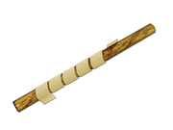
2.2.1 恺撒密码 Caesar/Shift Cipher
明文 26字母
密文 26字母
加密
  每个字母使用其后第3个(循环)代替
  明文 meet me after class
  密文 PHHW PH DIWHU FODVV
解密
  其前第3个，或其后第23个
Notes:
即 移位密码 Shift Cipher

Slide 26
/移位密码 Shift Cipher
P＝C＝K=Z₂₆
k∈K，0≤k≤25
E
  e_{k}(p)=p+k mod 26 = c, p∈P, c∈C
D
  d_{k}(c)=c-k mod 26
* ROT13
  in order to avoid words offending somebody else

Slide 27
一种变化：仿射密码 Affine cipher
K＝（K_{1，}K₂）
E（P）＝P×K₁＋K₂ ％ 26 ＝C
D（C）＝(C－K₂)×K₁⁻¹ ％ 26 ＝ P
* 要求K₁和26互素
  反例
    K＝(8，5) ，P1＝0(’a’)，P2＝13(‘m’)
    则C1＝5，C2＝5 (‘F’)

Slide 28
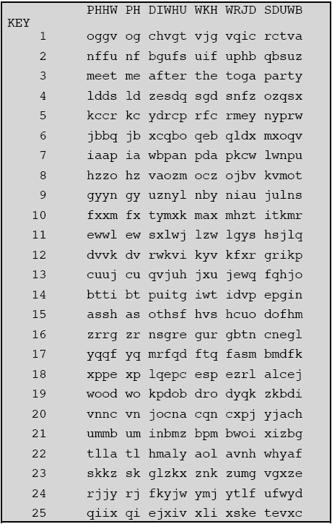
分析 Caesar/Shift及Affine
分析：
Caesar/Shift，
Affine

Slide 29
2.2.2 单表替代密码
Monoalphabetic Cipher（Substitution）
查对照表
abcdefghijklmnopqrstuvwxyz
RFAPCBZDQVJHKMWGSYUIXELNTO
明文/密文
  meetmeafterclass
  KCCIKCRBUCYAHRUU
密钥空间
  26！> 10^25

Slide 30
单表例子
加密
Plain: abcdefghijklmnopqrstuvwxyz
Cipher: DKVQFIBJWPESCXHTMYAUOLRGZN
Plaintext: if we wish to replace letters
Ciphertext: WI RF RWAJ UH YFTSDVF SFUUFYA
解密
Ciphertext: WI RF RWAJ UH YFTSDVF SFUUFYA
Plaintext: if we wish to replace letters
Cipher: ABCDEFGHIJKLMNOPQRSTUVWXYZ
Plain: sgmakexofhbvqzujdwlptcinry

Slide 31
分析 Monoalphabetic
Caesar, Shift, Affine是Monoalphabetic的特例
Monoalphabetic 替代没有去除统计规律

Slide 32

普通英文中各个字母出现的统计概率

Slide 33
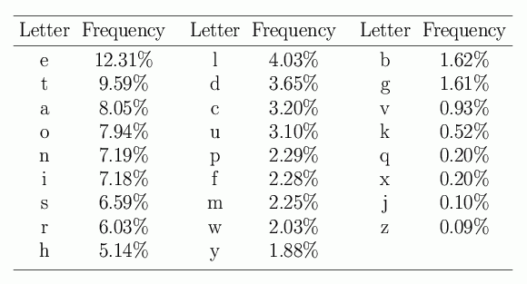
另一个统计

Slide 34
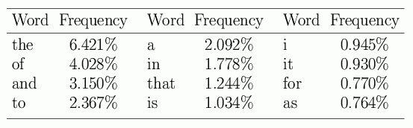
字母组合概率
双字母组合：th、he、in、er、
三字母组合：the、ing、and、
单词出现概率组合：

Slide 35
单表攻击步骤
（已经知道算法）
先得有足够多的密文
  几十个
  明文得有明确的意义(古典算法时通常是这样的)
统计密文中各个字母的出现概率
结合明文的统计
  猜测出现得最多密文字母对应明文字母e(或t、a)，最少的是z(或j)
  猜测出现得最多密文字母双组是th
  观察所谓的明文，并重试

Slide 36
攻击单表示例
密文频率统计 （基于P24密文）
P－13.33，Z－11.67
S , U－8.33，O－7.50
M－6.67， H－5.83
猜测
P, Z 可能是 e, t
S, U, O, M, H大约是r, n, i, o, a, s
* 明文在P26
Notes:
一个交互式辅助工具
http://patrickkonsor.com/projects/cipher

Slide 37
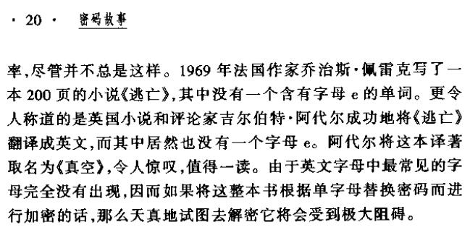
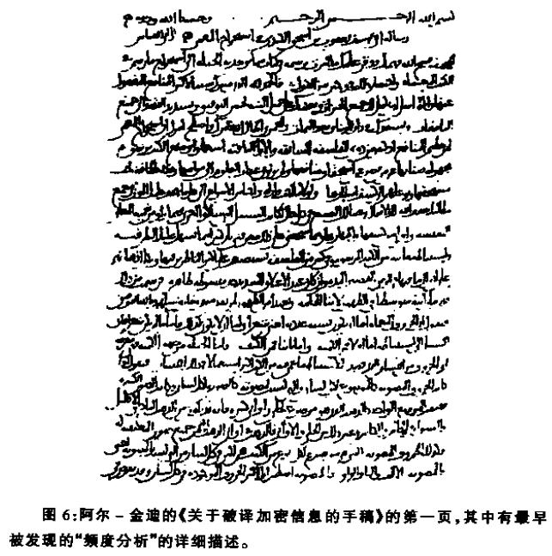
Notes:
http://en.wikipedia.org/wiki/A_Void
A Void (translated from the original French La Disparition (literally, "The Disappearance") is a 300-page French lipogrammatic novel, written in 1969 by Georges Perec, entirely without using the letter e (except for the author's name), following Oulipo constraints.
http://en.wikipedia.org/wiki/Gadsby:_Champion_of_Youth
Gadsby: Champion of Youth is a 1939 novel by Ernest Vincent Wright. The plot revolves around the fictional city Branton Hills, primarily dealing with the transformation, through youth's vigor, of the moribund and slothful community. The story's protagonist is a fifty-year old man named John Gadsby; he calls upon the youth of Branton Hills to help him bring activity and vitality back to the town. The novel is most famous for a letter it omits; written as a lipogram, it purposefully does not use the letter "e" in any word. It inspired other authors to write lipogrammatic books, including Georges Perec's famous novel A Void.

Slide 38
2.2.3 Playfair密码
每两个明文字母替换为另外两个密文字母
aa ab ac ad ae af …… az
si id ui we ii op …… kl
    ba bb bc bd be bf …… bz
    yu qw sa po ee eq …… kk
    …… ……
    …… ……
  该表共有26×26＝676项
  密钥空间达676!

Slide 39
Playfair实现
缩小对照表的规模(简化)
  676项 →5×5字母行列（Matrix）
  明文双字母αβ→其对称对角线上的双字母
如hs→BP, tm→LR
规定
  I同J（或U同V）
  同行者取右，同列者取下
      ar→RM，mu→CM
简化带来便利
  也导致密钥空间缩小（25!>2^56），安全性降低
  主要是算法本身的缺陷，而不是25!不够大
      而且单词记忆法又导致密钥空间进一步缩小
M O N A R
C H Y B D
E F G J K
L P Q S T
U V W X Z
Notes:
Monarchy 君主

Slide 40
Playfair例子
“this is not so good”
th is is no ts og ox od
XR OD OD ZI VF ZW ZV IS
T X V H R
L K M U P
N Z O I^{J} E
C G W Y A
F B S D Q

Slide 41
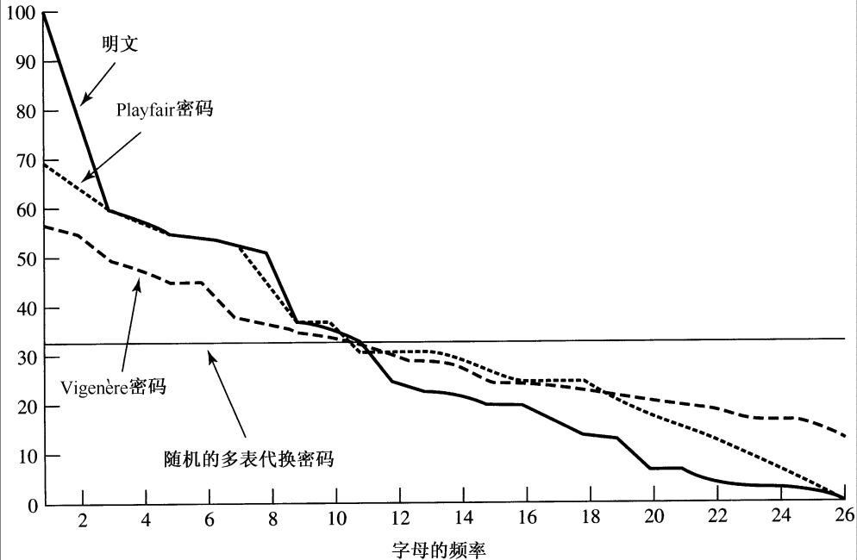
Playfair分析
比单字母代换安全性好
需要更多的密文（几百个字母）
双字母的统计规律仍没有被打破
* 几种密文的
相对频率对比

Slide 42
2.2.4 Hill密码
C＝KP： {0,1,2,…25}=Z₂₆
c1 k₁₁ k₁₂ k₁₃ p1
c2 ＝ k₂₁ k₂₂ k₃₂ p2
c3 k₃₁ k₃₂ k₃₃ p3
即：
c1 = k11*p1 + k12*p2 + k13*p3
c2 = k21*p1 + k32*p2 + k23*p3
c3 = k31*p1 + k32*p2 + k33*p3
* 矩阵K得有逆KK⁻¹=K⁻¹K=I，即K的行列式得非零

Slide 43
Hill 分析
不能抵抗已知明文攻击
c1 c1 c1 k11 k12 k13 p1 p1 p1
c2 c2 c2 ＝ k21 k22 k32 p2 p2 p2
c3 c3 c3 k31 k32 k33 p3 p3 p3
* 已知三个(明文、密文)对，求K

Slide 44
计算实例：Hill加密和破解
P28~29

Slide 45
2.2.5 多表密码 Polyalphabetic Cipher
  使用多个(单)表
  比如Vigenère：
  key(repeat) deceptive deceptive deceptive
  Plaintext wearedisc overedsav eyourself
  Ciphertext ZICVTWQNG RZGVTWAVZ HCQYGLMGJ
↑

Slide 46
Vigenère
解释
duringthelastyears
↓↓↓↓↓↓↓↓↓↓↓↓↓↓↓↓↓↓
therearetwokindsofcryptographyinthisworldcryptographythatwillstopyourkidsisterfromreadingyourfilesandcryptographythatwillstopmajorgovernmentsfromreadingyourfilesthisbookisaboutthelatterzzzzzzzzzzzzz
Key string
WBV…
FLP…
… …
cipher
W=t+d B=h+u
F=c+d L=r+u
There are two kinds of cryptography …
Plain text

Slide 47
Vigenère
P＝C＝K＝(Z₂₆)^{m}
K=(k₁,k₂,…,k_{m})
E:
e_{k}(p₁, p₂, … p_{m}) =（p₁+k₁,p₂+k₂,…p_{m}+k_{m}）
= （c₁, c₂, …c_{m}）
D:
d_{k}(c₁, c₂, … c_{m}) =（c₁-k₁,c₂-k₂,…c_{m}-k_{m}）
= （p₁, p₂, …p_{m}）

Slide 48
Vigenère分析
分析列宽N（步长）
  洞察：如果猜中步长，则其统计分布符合单表的对应情况
分析N个单表密码
  结合列间关系
* 建议N要大
one-time pad

Slide 49
2.2.6 一次一密 one-time pad
思路：密钥和明文一样长（而不是和Vigenère 那样重复使用某个单词）
  哪一个是真正的明文？
  事实上，你可以产生任何你想要的明文。
ANKYODKYUREPFJBYOJDSPLREYIUNOFDOIUERFPLUYTS
pxlmvmsydofuyrvzwc tnlebnecvgdupahfzzlmnyih
mr mustard with the candlestick in the hall
ANKYODKYUREPFJBYOJDSPLREYIUNOFDOIUERFPLUYTS
mfugpmiydgaxgoufhklllmhsqdqogtewbqfgyovuhwt
miss scarlet with the knife in the library

Slide 50
One-time Pad再例
举例：哪一个明文/密钥是正确的呢？
  密文 I P K L P S F H G Q
  密钥 U C G S H G B S G N （猜）
  明文 o n e t i m e p a d
    “one time pad”
  密文 I P K L P S F H G Q
  密钥 D B Q U B Q U T E G （再猜）
  明文 f o u r o c l o c k ↓
    “four o’clock”

Slide 51
一次一密的安全性
是唯一具有理论安全性的算法
也可以直接用于二进制（XOR）
  流算法就是使用密钥为种子产生伪随机序列并和明文XOR
太不方便使用，密钥太长（和明文等长），难于产生、传输、保存等。
在极端场合仍在使用（外交?）

Slide 52
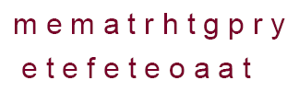
2.3 置换技术
Substitution → Transposition
不是替代，而是重排明文（“洗牌”） 。
比如加密
“meet me after the toga party”
密文：
“MEMATRHTGPRYETEFETEOAAT”

Slide 53
Substitution
→
Transposition
7 8 6 1 3 5 4 9 2
t h e r e a r e t w o k i n d s o f c r y p t o g r a p h y i n t h i s w o r l d c r y p t o g r a p h y t h a t w i l l s t o p y o u r k i d s i s t e r f r o m r e a d I n g y o u r f i l e s a n d c r y p t o g r a p h y t h a t w I l l s t o p m a j o r g o v e r n m e n t s f r o m r e a d i n g y o u r f i l e s t h I s b o o k I s a b o u t t h e l a t t e r z z z z
按照标注的列顺序读出号
RIPILRWOTA…
TFASPTTDOY…
… … … … …
There are two kinds of cryptography …

Slide 54
2.4 转轮机 Rotor
多表算法
动态演化中的表

Slide 55
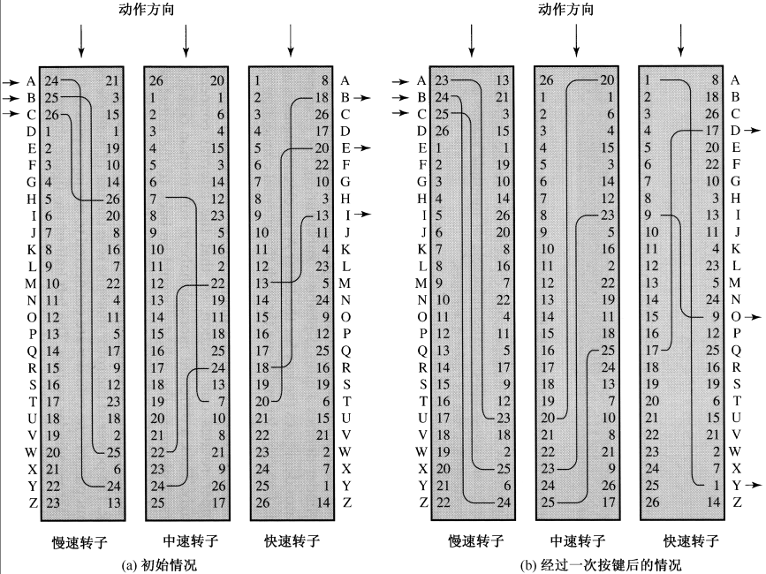
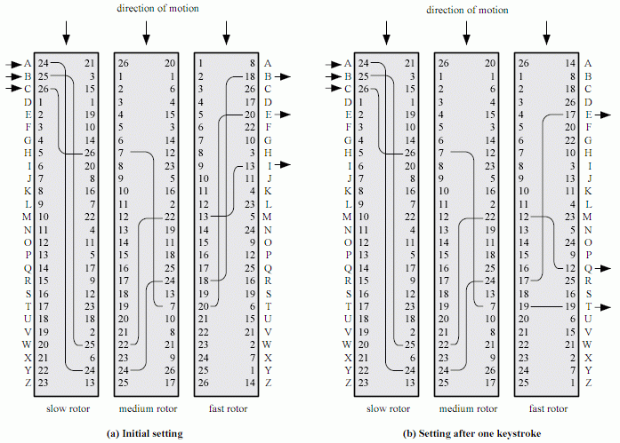
Three-Rotor Machine With Wiring Represented by Numbered Contacts

Slide 56
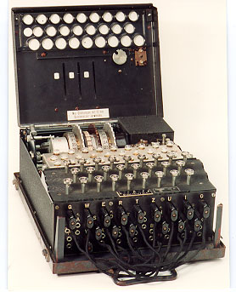
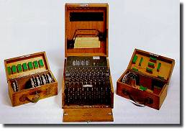
ENIGMA

Slide 57
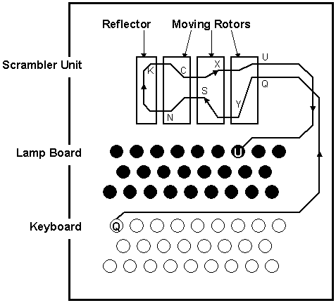
ENIGMA 示图

Slide 58
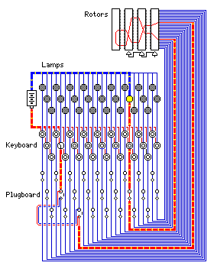
Light

Slide 59
破译实例
二战
  Enigma
  中途岛 （AK）“AF Is Short of Water ”
RSA challenge
  RSA、DES
  http://www.distributed.net/
超级计算
  TOP500 ww.top500.org
  NSA www.nsa.gov

Slide 60
DES Challenge III
RSA's DES Challenge III is solved in record time.
Coming in at 22 hours 15 minutes, the DES Challenge III was solved by the Electronic Frontier Foundation´s `Deep Crack´ in a combined effort with distributed.net.
Identifier: DES-Challenge-III
Cipher: DES
Start: January 18, 1999 9:00 AM PST
Prize: $10,000
IV: da 4b be f1 6b 6e 98 3d
Plaintext: See you in Rome (second AES Conference, March 22-23, 1999)
Ciphertext:
bd 0d de 91 99 60 b8 8a 47 9c b1 5c 23 7b 81 18 99 05
45 bc de 82 01 ab 53 4d 6f 1c b4 30 63 3c ee cd 96 2e
07 c6 e6 95 99 9c 96 46 5a 95 70 02 02 70 98 bd 41 c2
88 a9 f0 2f 8b e5 48 20 d2 a8 a0 6b bf 93 de 89 f6 e2
52 fd 8a 25 eb d0 7d 96 83 ee a4 2d c8 8d 1b 71

Slide 61
2.5 隐写术 Steganography
藏匿
暗语、暗喻、暗号
藏头诗
特殊墨水

Slide 62
世界上有两种密码：一种是防止你的小妹妹看你的文件；另一种是防止当局者阅读你的文件资料。这本书写的是后一种情况。
如果把一封信锁在保险柜中，把保险柜藏在纽约的某个地方…，然后告诉你去看这封信。这并不是安全，而是隐藏。相反，如果把一封信锁在保险柜中，然后把保险柜及其设计规范和许多同样的保险柜给你，以便你和世界上最好的开保险柜的专家能够研究锁的装置。而你还是无法打开保险柜去读这封信，这样才是安全的。
－ Schneier

Slide 63
－施耐庵/吴用
芦花滩上有扁舟，
俊才黄昏独自游，
义到源头都是命，
反间复命必无忧。
这是一个信息隐藏（不引起注意）的例子

Slide 64

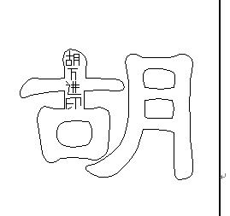
图形中隐藏信息
另存为jpeg文件，
用IE查看（自然大小勿放缩）

Slide 65
试验演示：加密隐藏工具
Dstego (google it)
  能把一个文件藏到声音、图像，甚至可执行文件
    JPEG，BMP，TXT，MP3，EXE and DLL
InThePicture
  把任意一个文件藏到到一个图像文件中
专题网站 Steganography Tools
  http://www.jjtc.com/Security/stegtools.htm

Slide 66
数字水印 Digital Watermark
A pattern of bits inserted into a digital image, audio or video file that identifies the file's copyright information (author, rights, etc.).
对一般文件里的签名
  数字签名
  敏感性（察觉哪怕一个比特的改变）
保护版权
  用于图像、声音、视频资料等
  抗噪性能，即抗有损压缩、分割、刻意的变换

Slide 67
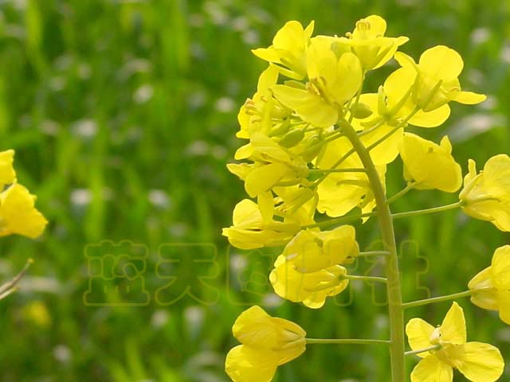
This is NOT digital watermark.
蓝天图片社

Slide 68
阈下信道 Subliminal Channel
有监督情况下的秘密通信

Slide 69
阅读
Google(“Engima兴亡”)
Google(“ENIGMA传奇”)
National Cryptologic Museum
  http://www.nsa.gov/museum/
  http://www.nsa.gov/cch/ , http://www.nsa.gov/memorial/
A Cryptographic Compendium, John Savard
  http://www.quadibloc.com/crypto/jscrypt.htm
Steganography
  http://www.jjtc.com/stegdoc/steg1995.html
Digital Wateramrking
  http://www.jjtc.com/Steganography/

Slide 70
关键词 Key Terms
block cipher brute-force attack
Caesar cipher cipher
ciphertext computationally secure
conventional encryption cryptanalysis
cryptographic system cryptography
cryptology deciphering
decryption enciphering
encryption Hill cipher
monoalphabetic cipher one-time pad
plaintext Playfair cipher
polyalphabetic cipher rail fence cipher
single-key encryption steganography
stream cipher symmetric encryption
transposition cipher unconditionally secure
Vigenère cipher

Slide 71
小结
古典密码算法使用了替代和置换技术，现代对称算法只是以更加复杂的模式运用这些技术。
单表替代算法的破译方法展示了密码分析的基本思路。
一次一密算法在理论分析中，以及在某些极端场合有用，但是不适合大规模商业应用。
信息隐藏学和密码学紧密相关，是新的需求和发展方向。

Slide 72
Q & A

